Slide 1
TensorFlow Overview
2018년 3학년 1학기

Slide 2
목 차
환경구축
TensorFlow: 기초
TensorFlow: 연산

Slide 3
환경 구축

Slide 4



Python 설치
ANACONDA 설치
TensorFlow 설치
PyCharm설치
ANACONDA : Python과 수치계산용 라이브러리 “numpy”, 시각화 라이브러리 “matplotlib” 등 데이터 분석에 유용한 라이브러리가 포함된 번들
TensorFlow : 기계 학습 엔진 - 검색, 음성 인식, 번역 등의 기계 학습용으로 사용
PyCharm : 통합개발환경(IDE)로 코드 분석, 그래픽디버깅, 통합장치테스트 등의 목적으로 사용

Slide 5
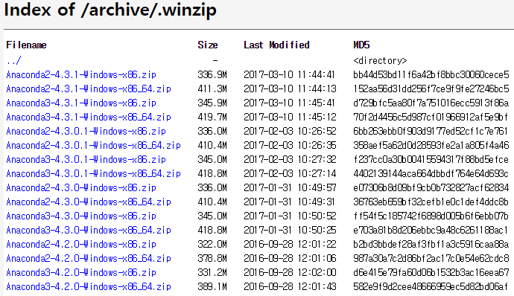

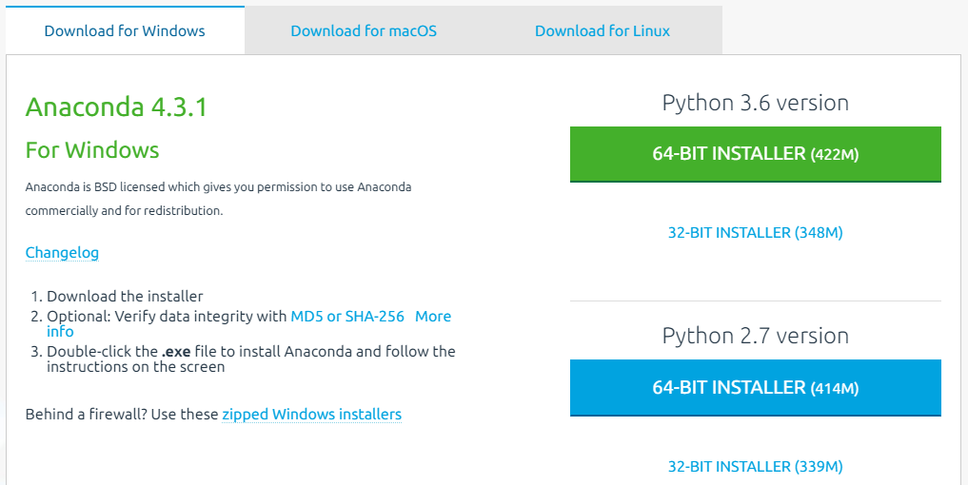

ANACONDA 설치
ANACONDA 다운로드
  https://www.continuum.io/downloads
  Anaconda3-4.2.0 중에서 자신에게 맞는 다운로드 항목을 선택

Slide 6
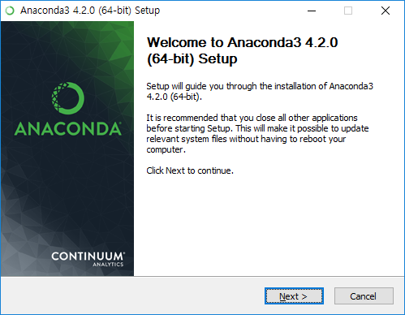
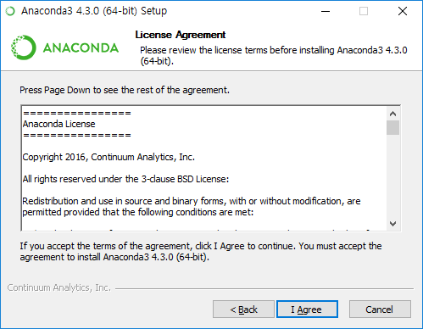
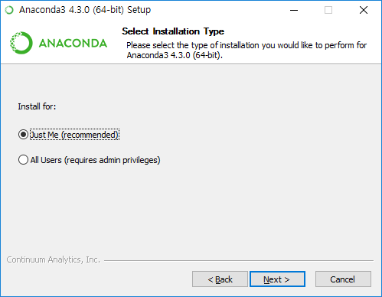
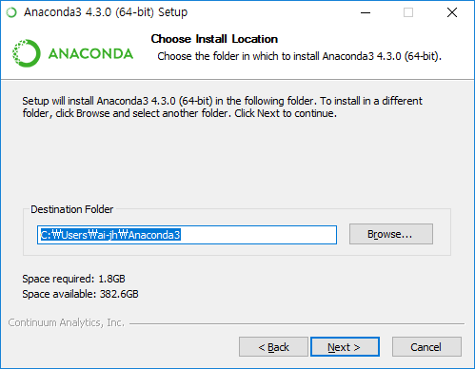
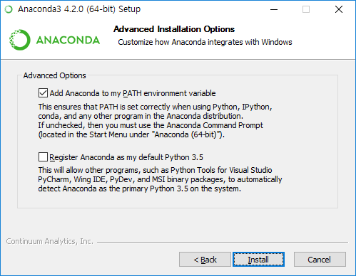
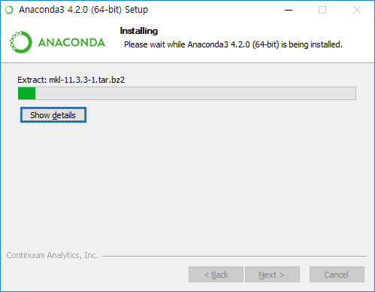
ANACONDA 설치
다음의 순서로 진행

Slide 7
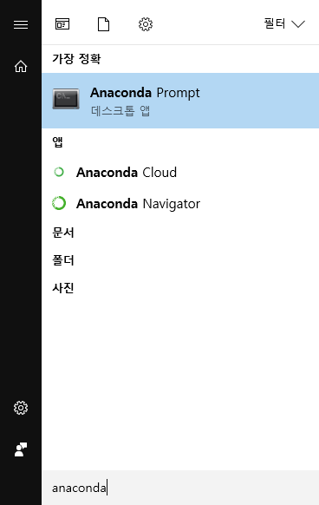
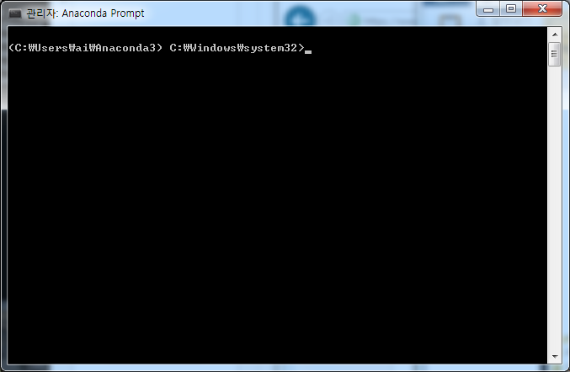
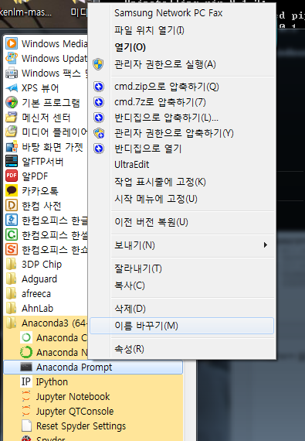
TensorFlow 설치
주의사항 : 현재(2017, 5) TensorFlow win은 Python 3.5.x에서만 지원
[시작] → [모든 프로그램] → [Anaconda (64-bit)] → [Anaconda prompt]
또는 [Anaconda prompt] 검색
관리자 모드로 실행!
or

Slide 8
TensorFlow 설치
1
pip 갱신 : python -m pip install --upgrade pip
TensorFlow 설치
  CPU 전용
    pip install –-ignore-installed --upgrade https://storage.googleapis.com/tensorflow/windows/cpu/tensorflow-1.1.0-cp35-cp35m-win_amd64.whl
  GPU 전용
    pip install –-ignore-installed --upgrade https://storage.googleapis.com/tensorflow/windows/gpu/tensorflow_gpu-1.1.0-cp35-cp35m-win_amd64.whl
2

Slide 9
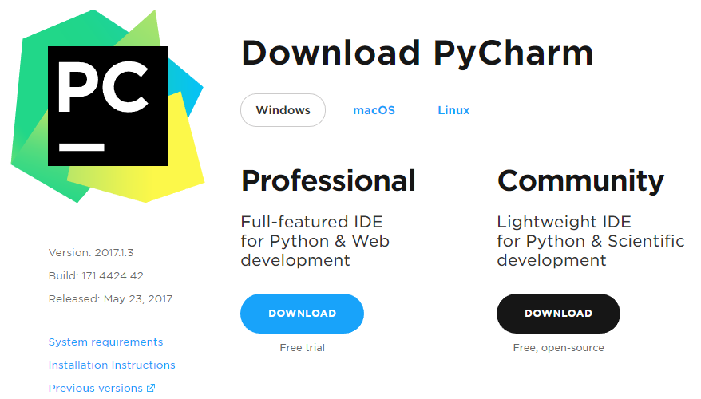
PyCharm 설치
PyCharm 다운로드
  https://www.jetbrains.com/pycharm/download/#section=windows
  자신에게 맞는 다운로드 항목을 선택

Slide 10
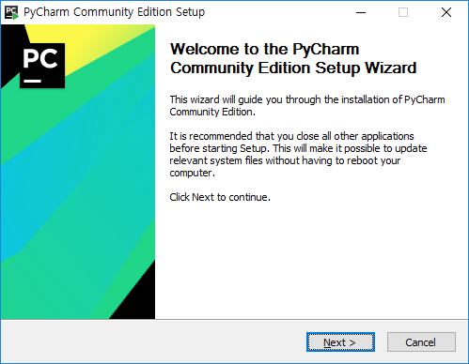
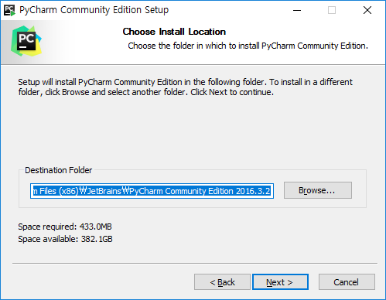
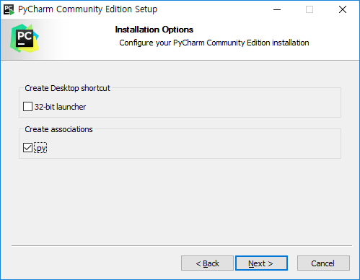
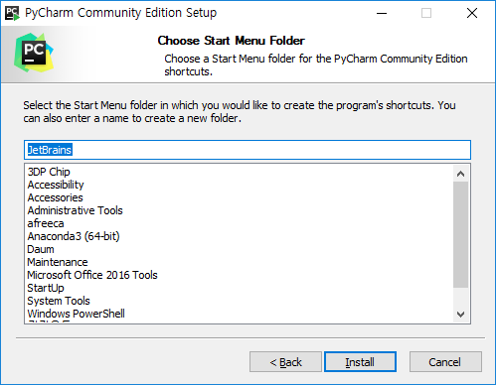
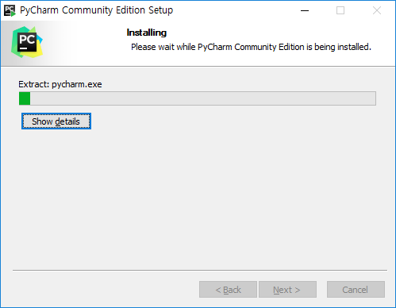
PyCharm 설치
다음 순서로 진행

Slide 11
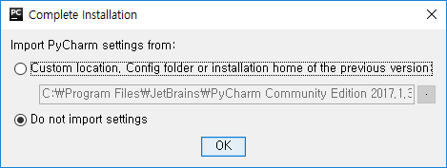
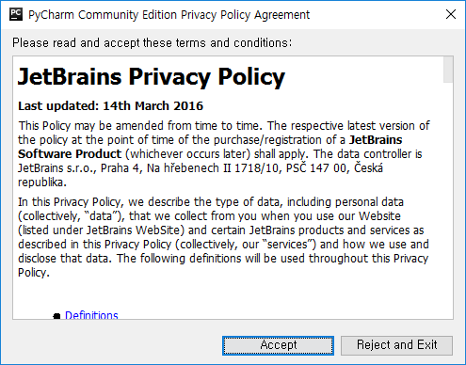
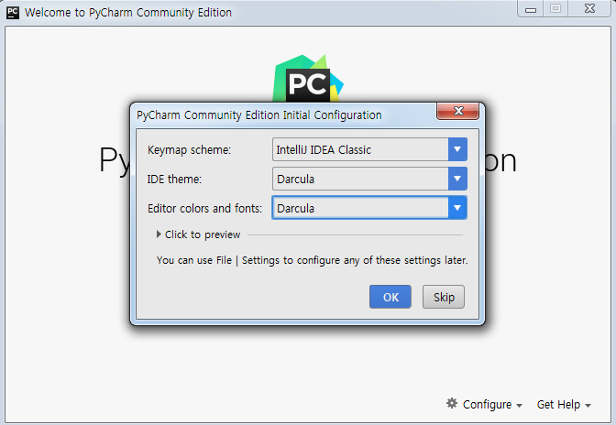
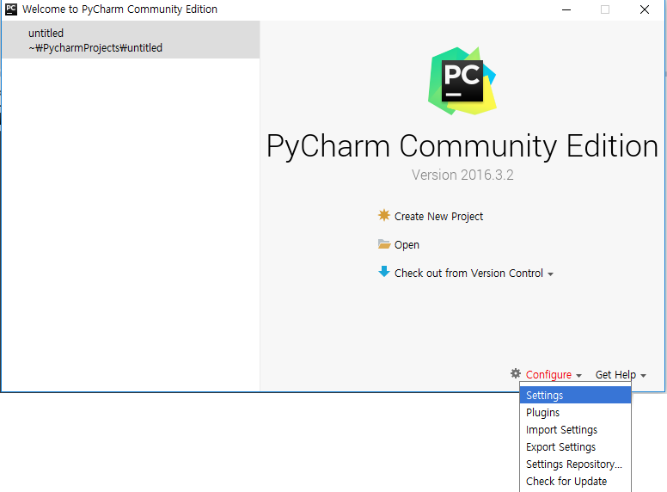
Project 생성
다음 순서로 진행
자신의 코딩 스타일을 지정
[Configue] → [Settings]로 이동

Slide 12
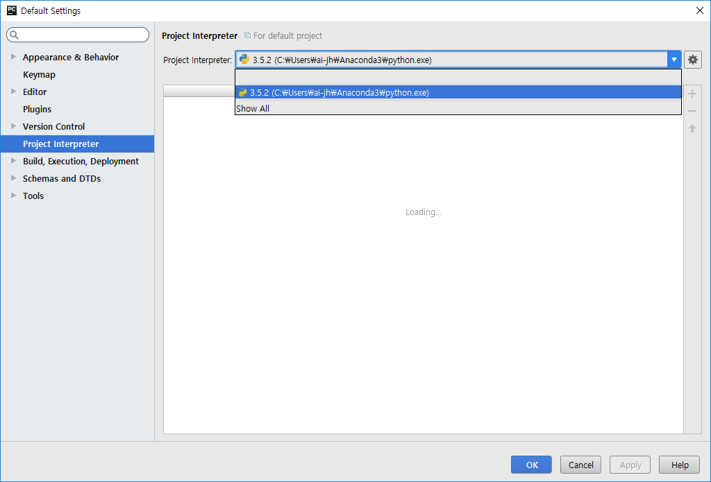
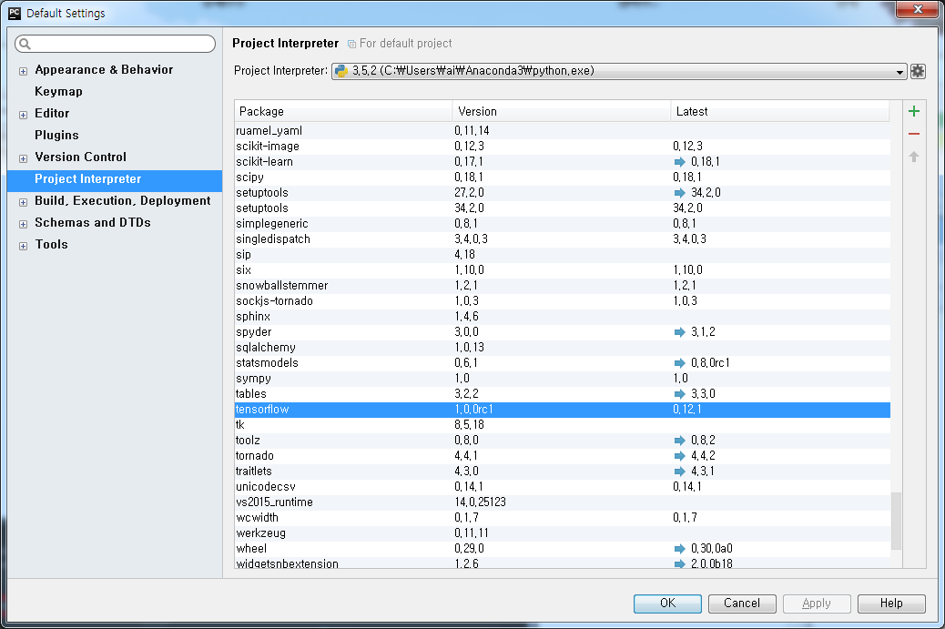
Project 생성
[Project Interpreter] → [xxx\Anaconda3\python.exe] 선택
tensorflow가 있는지 확인

Slide 13
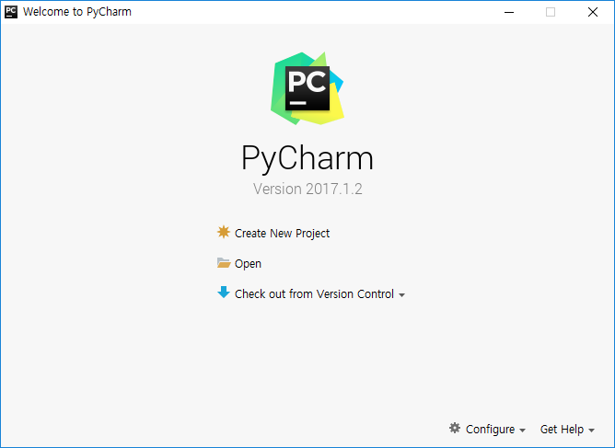
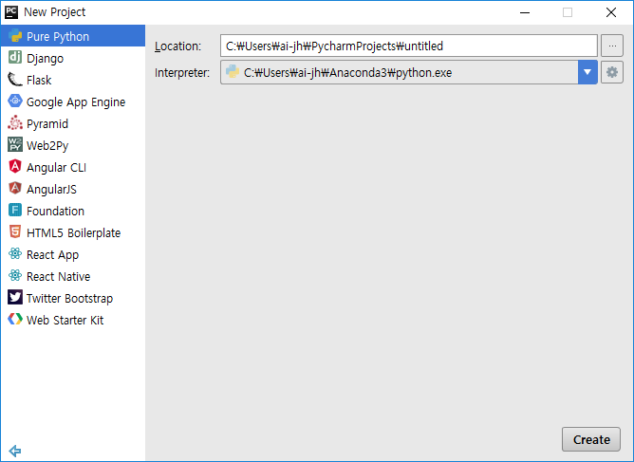
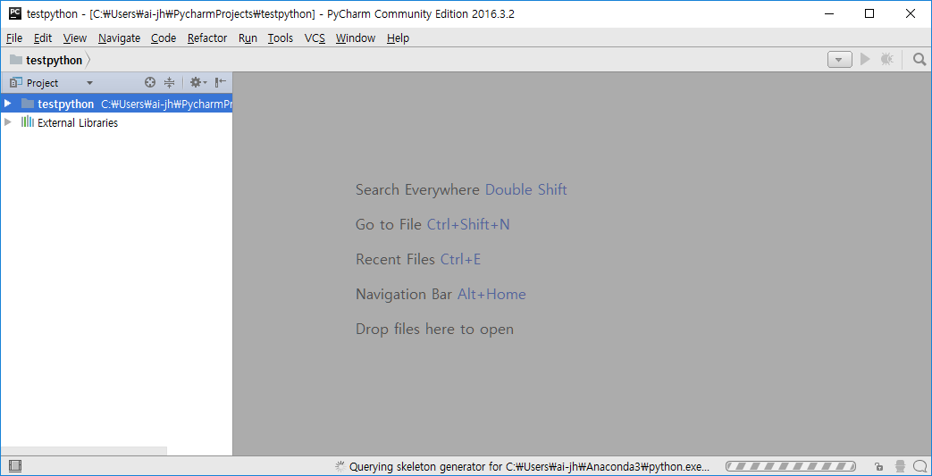
Project 생성
프로젝트를 만들기 위해서 [Create New Project]를 선택
프로젝트 이름 선택

Slide 14
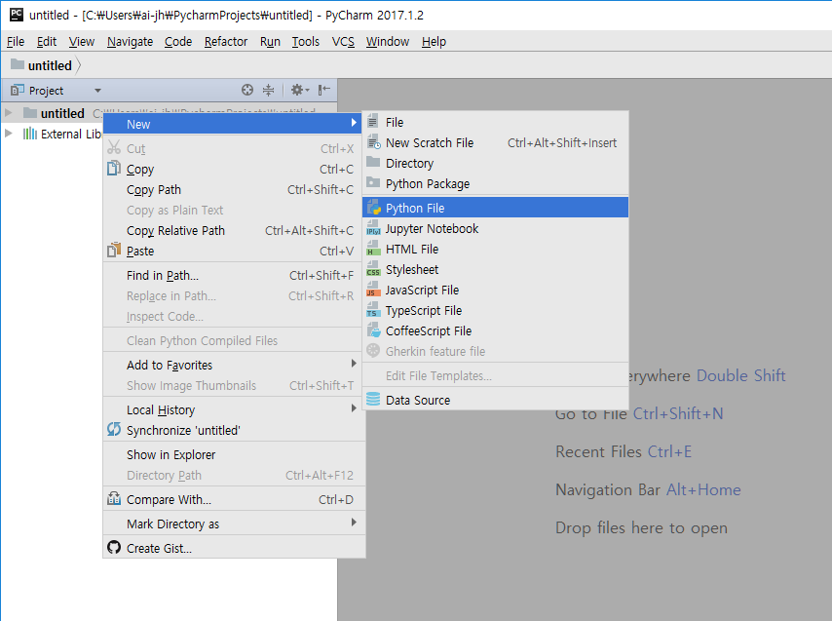
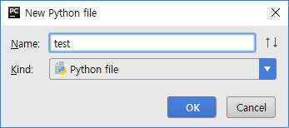
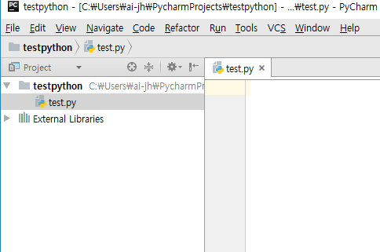
Project 생성
만들어진 프로젝트를 오른쪽 클릭하여 [New] → [Python File]
.py 파일 생성

Slide 15
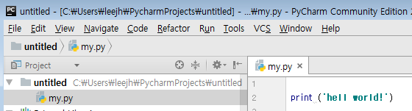

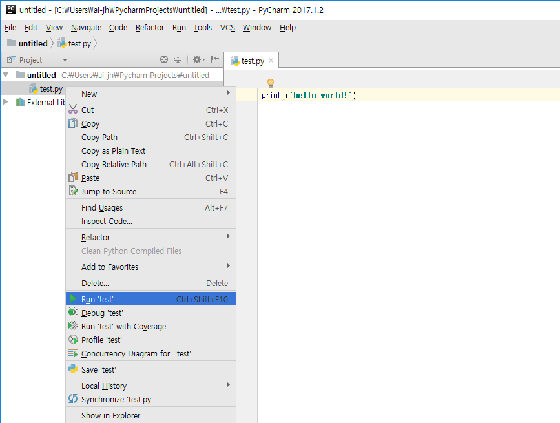

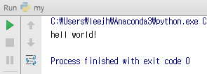
Project 생성
프로그래밍의 첫 걸음 “hello world”출력
TensorFlow 설치 확인
Right Click!

Slide 16
TensorFlow: 기초

Slide 17
TensorFlow: 기초 - 목차
머신러닝과 딥러닝
TensorFlow Overview
데이터 플로우 그래프
TensorFlow 구조
세션 실습
실행 구조
텐서보드 사용법

Slide 18


머신 러닝(기계 학습)
데이터로부터 새로운 지식을 발견해내는 알고리즘을 연구하는 AI의 한 분야
컴퓨터에 명시적인 코드 없이 배울 수 있는 능력을 부여하는 연구 분야 (아서 사무엘, 1959)
머신 러닝에 기반을 둔 시스템은 과거 데이터 학습을 통해 미래에 더 나은 결과를 제공할 수 있도록 지식을 향상시키거나, 특정 시스템의 목표치에 더 근접한 결과를 추론해 낼 수 있다.
Notes:
머신 러닝, 기계 학습이라는 것은 데이터로부터 새로운 지식을 발견해내는 알고리즘을 연구하는 ai의 한 분야라고 합니다.
Ai 라는 것은 컴퓨터에 우리가 명시적으로 코드를 하지 않아도 배울 수 있는 능력을 부여해주는 것을 연구하는 분야라고 아서 사무엘이라는 사람이 말을 했습니다.
머신 러닝에 기반을 둔 시스템은 과거의 데이터를 학습을 해서 미래에 더 나은 결과를 제공할 수 있도록 시스템의 지식을 향상 시키거나, 특정 시스템의 목표치에 더 근접하도록 결과를 추론해 낼 수 있습니다.
흔히 계산만 하던 컴퓨터가 분석을 할 수 있게 되는 분야가 됩니다.

Slide 19
머신 러닝 알고리즘 분류(1)
지도 학습(Supervised Learning)
  원하는 결과 값(desired output)이 각각 레이블 되어 있는 훈련 데이터(training set)로부터 함수를 유추해내기 위한 방법
  대부분 지도 학습 알고리즘은 비용 함수(Cost Function)의 값, 즉 예측된 결과 값의 오류를 줄여나가는 방법으로 동작한다.
  학습이 완료된 이후에는 모델의 정확도를 측정한다. 학습에 사용되지 않은 검증 데이터 집합(Validation Set)에 대해 오류 값을 구한다.
학습
데이터
모델
생성
Raw
데이터
교정된
데이터
검증
데이터
검증
신규
데이터
Notes:
머신 러닝의 알고리즘에는 두가지의 학습 방법이 있습니다. 하나는 지도학습이고 다른 하나는 비지도 학습인데, 쉽게 말하면 두 알고리즘의 차이는 우리가 주는 데이터에 대해서 결과가 있냐 없냐의 차이입니다.
측, 지도 학습은 원인과 결과가 있는 데이터를 컴퓨터에 학습을 시켜서 새로운 원인에 대해서 결과를 도출할 수 있도록 해주는 알고리즘을 말합니다.
대부분 지도 학습 알고리즘은 비용 함수, 코스트 값을 측청해서 예측된 결과 값의 오류를 줄여나가는 방법으로 동작을 합니다.
학습이 완료된 이후에는 모델이라고 부르고 이 모델의 정확도를 측정하기 위해서 학습데이터가 아닌 흔히 테스트 데이터로 학습된 모델로 검증을 합니다.
이 과정이 지도 학습 알고리즘에 대한 간략한 과정입니다.

Slide 20
머신 러닝 알고리즘 분류(2)
비지도 학습(Unsupervised Learning)
  레이블이 없는 데이터, 즉 데이터가 어느 카테고리에 속하는지 알 수 없는 데이터를 이용해 학습하는 방법
  데이터의 상호 유사성을 판단해 공통된 특징을 찾아내는 과정을 통해 내재된 지식을 찾아낸다.
  주로 군집화(Clustering) 문제를 해결하는 과정에서 사용된다.
Raw
데이터
교정된
데이터
모델
생성
검증
신규
데이터

Slide 21
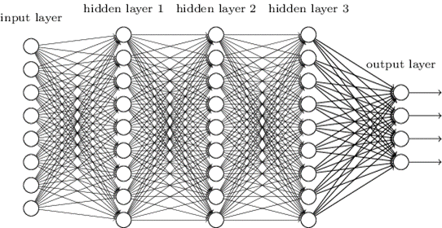
딥 러닝
다층구조 형태의 신경망을 기반으로 하는 머신 러닝의 한 분야로, 다량의 데이터로부터 높은 수준의 추상화 모델을 구축하고자 하는 기법
  사람의 두뇌가 외부 자극에 대한 정보를 처리하고 학습하는 방법을 모방한다.
  여러 단계의 표현을 통해 더 깊은 단계의 레이어는 이전의 레이어로부터 데이터를 입력받아 더욱 추상화된 데이터를 출력한다.
학습
데이터
딥 뉴럴 네트워크
다량의 레이블된데이터
검증
데이터
검증
모델 적용
신규
데이터

Slide 22


TensorFlow
머신러닝과 딥러닝을 위해 만들어진 오픈소스 소프트웨어 라이브러리
주요 기능
  산술 연산 최적화 기법 적용으로 다양한 수식 처리
  다차원 배열(텐서)의 정의, 최적화, 효율적 산술 연산
  코드 수정 없이 CPU/GPU 모드로 동작
  아이디어 테스트에서 서비스 단계까지 이용 가능
  빅 데이터 처리를 위한 대규모 병렬 컴퓨팅 지원
  Python/C++를 지원하며, SWIG를 통해 다양한 언어 지원

Slide 23
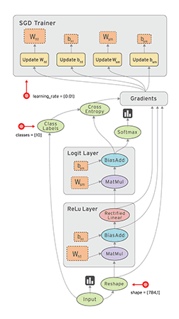
데이터 플로우 그래프
텐서플로의 연산은 데이터 플로우 그래프로 구성
노드는 산술 연산자(덧셈, 뺄셈, 곱셈, 나눗셈)이고, 에지는 텐서라고 명명된 다중 다차원 데이터 집합을 의미하며 피연산자가 된다.
  노드 : 각 노드는 명령어에 대한 인스턴스. 수학적 계산, 데이터 입/출력, 그리고 데이터 읽기/저장 등의 작업을 수행.
  엣지 : 노드 간 데이터 입출력 관계. 동적 사이즈의 다차원 배열(=텐서)을 실어나르는 역할.

Slide 24
데이터 플로우 그래프 기능
명령어
  연산을 추상화. 하나의 명령어는 여러 개의 텐서를 피연산자로 사용.
  동일한 명령어에 다른 형식의 텐서를 적용하는 다형성 기법 사용 가능.
커널
  명령어를 구현한 것을 말하며, 디바이스에 따라 별도로 구현된다.
  예를 들어 행렬 덧셈은 CPU, GPU 구현으로 나눌 수 있고, 각각을 커널이라 한다.
세션
  클라이언트 프로그램이 텐서플로 런타임 시스템과 통신하기 위한 것.
  클라이언트가 세션과 통신을 시작하는 시점에 빈 내용의 그래프가 생성되며 이 그래프는 session.extend, session.run의 두 가지 메소드를 가진다.

Slide 25
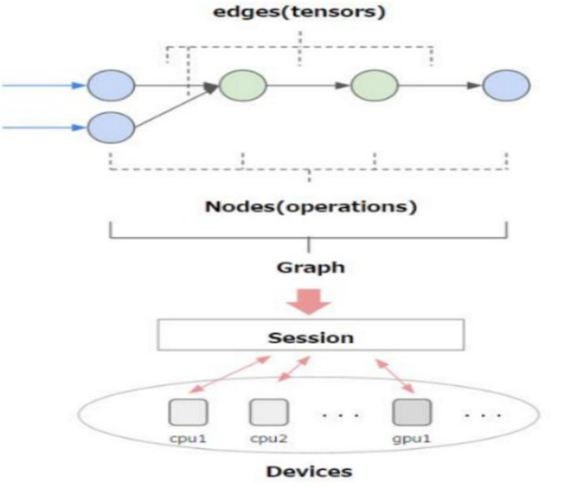
TensorFlow 구조
TensorFlow는 엣지와 노드로 구조화된 그래프로 구성
그래프를 실행하기 위해서는 세션이 필요

Slide 26
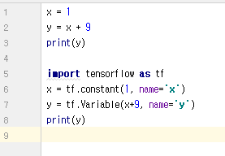
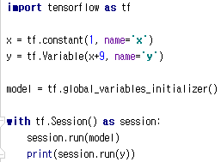
세션 실습
TensorFlow 모듈을 가져와서 tf 호출
X라는 상수 값을 만들고 숫자 지정
Y라는 변수를 만들고 방정식 정의
Global_variables_initializer로 변수를 초기화
값을 계산하기 위한 세션 생성
4에서 만든 모델 실행
변수 y만 실행하고 현재 값 출력

Slide 27
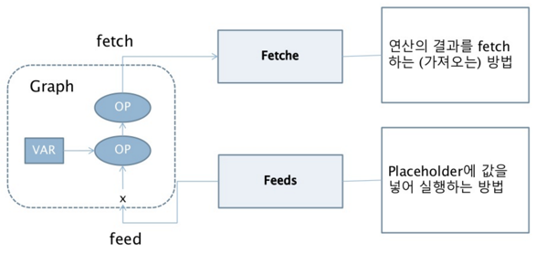
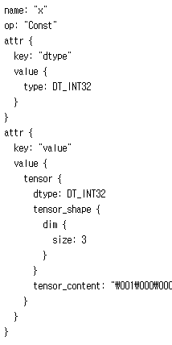
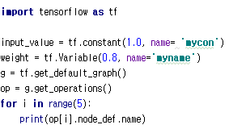
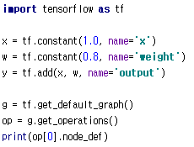
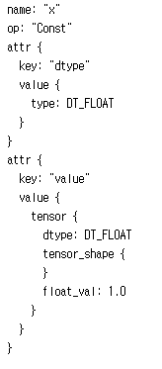
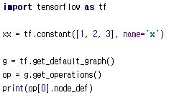

실행 구조(1)
Graph

Slide 28

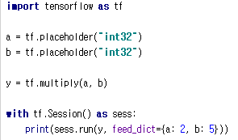
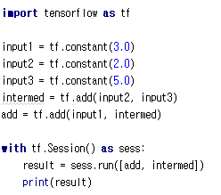
실행 구조(2)
fetch
  텐서에 할당되어야 실제 Session에서 실행
feed
  feed_dict로 처리 값을 할당

Slide 29
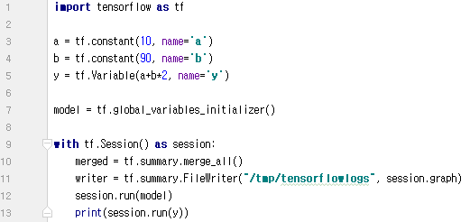
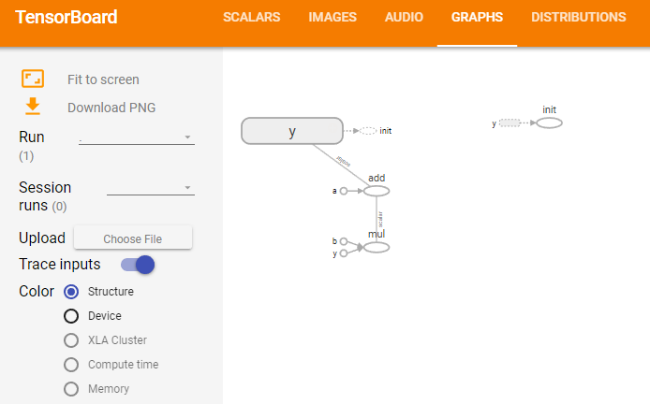
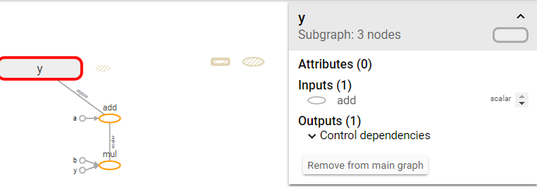
텐서보드 사용법
데이터 플로우 그래프를 분석하고 머신 러닝 모델을 시각화하여 이해도를 높일 수 있도록 도와주는 도구
1
3
or
2

Slide 30
텐서보드 노드 심볼
네임 스코프를 나타내는 상위 노드. 더블 클릭하면 펼쳐볼 수 있다.
순서가 있는 노드. 다른 노드와 연결되어 있지 않다.
순서가 있는 노드. 다른 노드와 연결되어 있다.
독립 명령어 노드
상수
요약 노드
명령어 간 데이터 플로우가 존재하는 엣지
명령어 간 컨트롤 플로우가 존재하는 엣지
입력 텐서를 복제해 출력할 수 있는 명령어를 참조하는 엣지

Slide 31
TensorFlow: 연산

Slide 32
TensorFlow: 연산 - 목차
텐서 자료 구조
텐서 만들기
난수
미분계수 계산
텐서 다루기

Slide 33
텐서 자료 구조(1)
텐서는 텐서플로의 기본 자료 구조로, 다차원 배열이나 리스트로 구성되어 있는 단순한 구조이다.
텐서는 rank, shape, type의 세 가지 매개변수로 구분된다.
  rank : 텐서의 차원. rank가 N인 텐서는 N차원의 행렬을 나타낸다.
  shape : 텐서의 행과 열의 개수를 나타낸다.
  type : 텐서의 데이터 형식을 나타낸다.
텐서 만들기
  NumPy 등을 이용한 N차원 배열 만들기
  N차원 배열을 텐서플로 텐서로 변환하기

Slide 34
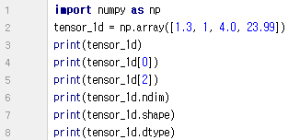
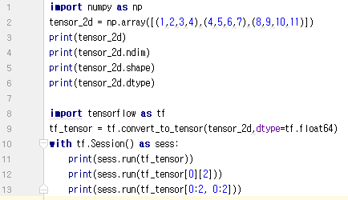

텐서 자료 구조(2)
array(s) 명령어 – s는 파이썬 리스트
1차원 텐서
2차원 텐서

Slide 35



텐서 자료 구조(3)
0차원부터 n차원까지의 차원 이해
  0차 텐서 : 스칼라(벡터가 없음)
  1차 텐서 : 벡터(벡터가 하나)
  2차 텐서 : 행렬, 다이애드(벡터 두 개가 일렬)
  3차 텐서 : 트라이애드(2차 텐서가 일렬)
  n차 텐서 : n-1차 텐서가 일렬

Slide 36

텐서 데이터 타입 및 명령어
텐서플로 연산 명령어들
tf.add | 덧셈
tf.sub | 뺄셈
tf.multiply | 곱셈
tf.divide | 나눗셈
tf.mod | 나머지
tf.abs | 절대값
tf.sign | 부호
tf.inv | 역수
tf.square | 제곱
tf.round | 반올림 정수
tf.sqrt | 제곱근
tf.pow | 거듭제곱
tf.exp | 지수 함수
tf.log | 로그 함수
tf.maximum | 최대값
tf.minimum | 최소값
tf.cos | 코사인
tf.sin | 사인
텐서 데이터 타입

Slide 37






텐서 만들기
zeros_like
ones_like
fill

Slide 38



텐서 만들기
linspace – 시작점과 종료점 그리고 개수를 정해서 생성. 마지막은 범위에 포함
range - 시작점과 종료점 그리고 차이를 정해서 생성. 마지막은 범위에 포함하지 않음

Slide 39




난수(1)
정규 분포
균일 분포

Slide 40




난수(2)
seed – 매번 동일한 난수를 생성되므로 재현이 필요한 프로그램 디버깅 과정에서 유용하게 사용할 수 있다.
몬테카를로 – 산술 확률적인 기법으로, 고성능의 과학 연산에 많이 사용된다.
몬테카를로 기법을 통해 원주율로 출력 값이 수렴하는 과정

Slide 41


미분계수 계산
y의 x에 대한 미분계수 구하는 함수 : tf.gradients(y, x)
$y=2x^{2}$에서 x가 1일 때 y의 미분계수 di를 구하는 예제

Slide 42







텐서 다루기

Slide 43
참고문헌 및 출처
[Getting Started with TensorFlow] Giancarlo Zaccone
[TensorFlow, 제 1회 딥러닝 컨퍼런스] AI LAB., 부산대학교
https://www.tensorflow.org/

